Slide 1

ВІННИЦЬКИЙ НАЦІОНАЛЬНИЙ АГРАРНИЙ УНІВЕРСИТЕТ
Кафедра електроенергетики, електротехніки та електромеханіки
Лекція на тему : «СИМВОЛІЧНИЙ МЕТОД РОЗРАХУНКУ РОЗГАЛУЖЕНИХ КІЛ СИНУСОЇДНОГО СТРУМУ»
Лектор : к.т.н. доц. Граняк Валерій Федорович

Slide 2
Суть комплексного символічного методу розрахунку
Комплексний символічний метод аналізу кіл синусоїдного струму базується на існуванні взаємно однозначної відповідності між тригонометричними функціями та комплексними числами, що дає можливість вести розрахунки не з синусоїдними функціями струмів та напруг, а з їх комплексними зображеннями.
,

Slide 3
Комплексні зображення електротехнічних параметрів
Надалі ми будемо вести розрахунок кіл синусоїдного струму в діючих значеннях, тому наведемо відповідність комплексних діючих значень струму та напруги їх синусоїдним функціям.

Slide 4
Самостійна робота
Зобразити миттєві струми в діючій комплексній формі:

Slide 5
Самостійна робота
За заданими комплексами діючих значень струмів записати їх миттєві значення:

Slide 6
Комплексні зображення активних, реактивних та повних опорів кола визначаються як:
комплексний опір резистора r є дійсним числом і дорівнює r;
комплексний опір індуктивності L є уявним числом і дорівнює
комплексний опір ємності С є уявним числом і дорівнює
повний комплексний опір (full complex resistance) ділянки кола rLC є комплексним числом і в алгебраїчній формі записується як

Slide 7
Введемо поняття повної комплексної провідності (full complex сonductivity) ділянки кола як
Звідси величини
називають відповідно активною та реактивною провідністю ділянки кола.

Slide 8
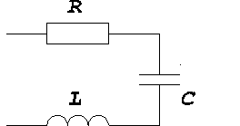
Приклад
Розрахувати комплексний еквівалентний опір та комплексну еквівалентну провідність для наведеного кола
R = 20 Ом
L = 100 мГн
С = 190 мкФ
f = 50 Гц
РОЗРАХУНОК

Slide 9
Приклад (самостійна робота)
Розрахувати комплексний еквівалентний опір та комплексну еквівалентну провідність для наведеного кола
R = 15 Ом
L = 85 мГн
С = 130 мкФ
f = 60Гц
РОЗРАХУНОК

Slide 10
Закони електротехніки в комплексній формі
Закон Ома
Перший закон Кірхгофа
Другий закон Кірхгофа

Slide 11
Баланс потужності в комплексній формі
Згідно з відомими формулами, результати розрахунків кіл синусоїдного струму мають пройти перевірку на баланси активної та реактивної потужностей окремо. При цьому наявність балансу лише повної потужності не є критерієм правильності розрахунків.
Якщо розрахунки вести в комплексних числах, то необхідність окремої перевірки балансів активної та реактивної потужностей зникає.
Введемо поняття повної комплексної потужності (full complex power).
Вона визначається як:
Баланс потужності має вигляд:

Slide 12
Еквівалентні перетворення кіл змінного струму
Це метод доцільно використовувати тоді, коли коло містить лише одне джерело живлення. Суть цього методу полягає в тому, що вся пасивна частина схеми згортається до одного еквівалентного опору, який приєднується до полюсів джерела живлення. Після цього за законом Ома знаходиться вхідний струм кола, який далі розподіляється між вітками.
Розглянемо різні можливі варіанти еквівалентних перетворень.
,

Slide 13
Послідовне з’єднання опорів
Нехай є електричне коло з n послідовно з’єднаними опорами, через які протікає один і той самий струм I (рис. а). Еквівалентне коло містить лише один оnip Z (рис. б)
В цьому випадку еквівалентний комплексний опір кола при послідовному з’єднанні дорівнює сумі комплексних опорів окремих елементів, тобто:

Slide 14
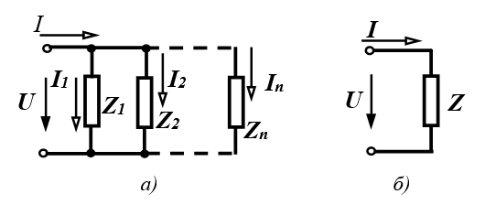
Паралельне з’єднання опорів
Нехай є електричне коло з n паралельно з’єднаними опорами, до яких прикладена однакова напруга U (рис. а). Еквівалентне коло містить лише один оnip Z (рис. б).
,
При паралельному з’єднанні комплексна провідність еквівалентного кола дорівнює сумі комплексних провідностей окремих елементів, тобто:

Slide 15
Для випадку двох паралельних опорів, який часто зустрічається
або
Звідки після нескладних перетворень:
Аналогічно, для трьох паралельних опорів отримаємо

Slide 16
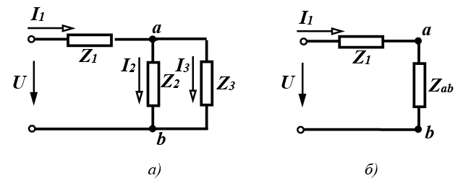
Змішане з’єднання опорів
Розглянемо випадок змішаного з’єднання (рис. а).
При змішаному з’єднанні шляхом послідовного перетворення паралельного і послідовного з’єднання елементів приходять до еквівалентної схеми, яка складається із одного опору.
Спочатку перетворюють два паралельно з’єднаних опори і в один.
Тоді:

Slide 17
Розрахунок струмів
Струм визначається за законом Ома:
Щоб знайти струми і треба визначити спочатку напругу між точками a і b:
Знаючи , можемо визначити струми після розгалуження.

Slide 18
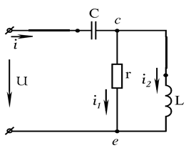
Приклад
Розрахувати вхідний струм у електричному колі:
u(t) = 180 sin (wt+30⁰) (В)
R = 20 Ом
L = 100 мГн
С = 190 мкФ
f = 50 Гц
РОЗРАХУНОК

Slide 19

Самостійна робота
Розрахувати струми i₁(t) та i₂(t)

Slide 20
Дякую за увагу!

